Slide 1
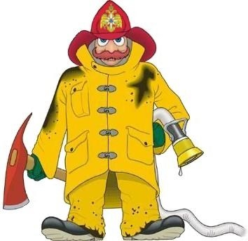
Пожарная
безопасность для детей

Slide 2
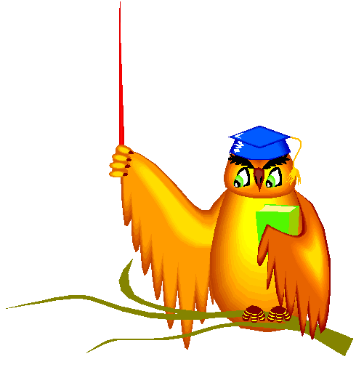
Отгадайте загадку
Рыжий зверь в печи сидит.
Рыжий зверь на всех сердит.
Он от злобы ест дрова
Целый час, а может два.
Ты рукой его не тронь,
Искусает всю ладонь.
ОГОНЬ

Slide 3
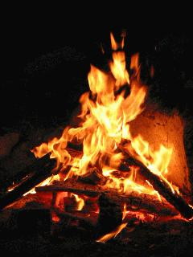
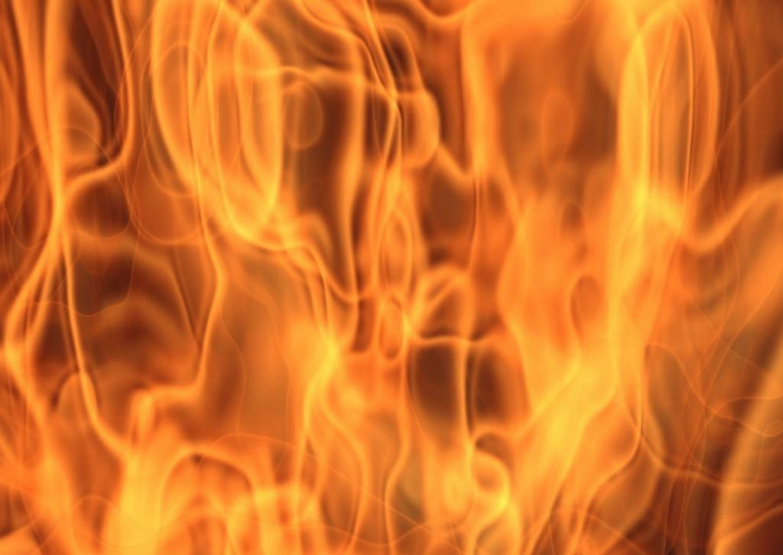
Нам без доброго огня Обойтись нельзя и дня. Всем огонь хороший нужен, И за то ему почет. Что ребятам греет ужин, Режет сталь и хлеб печет.

Slide 4
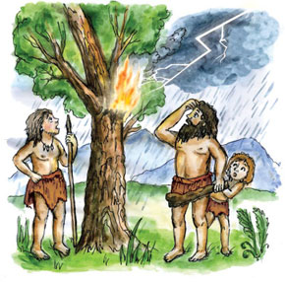
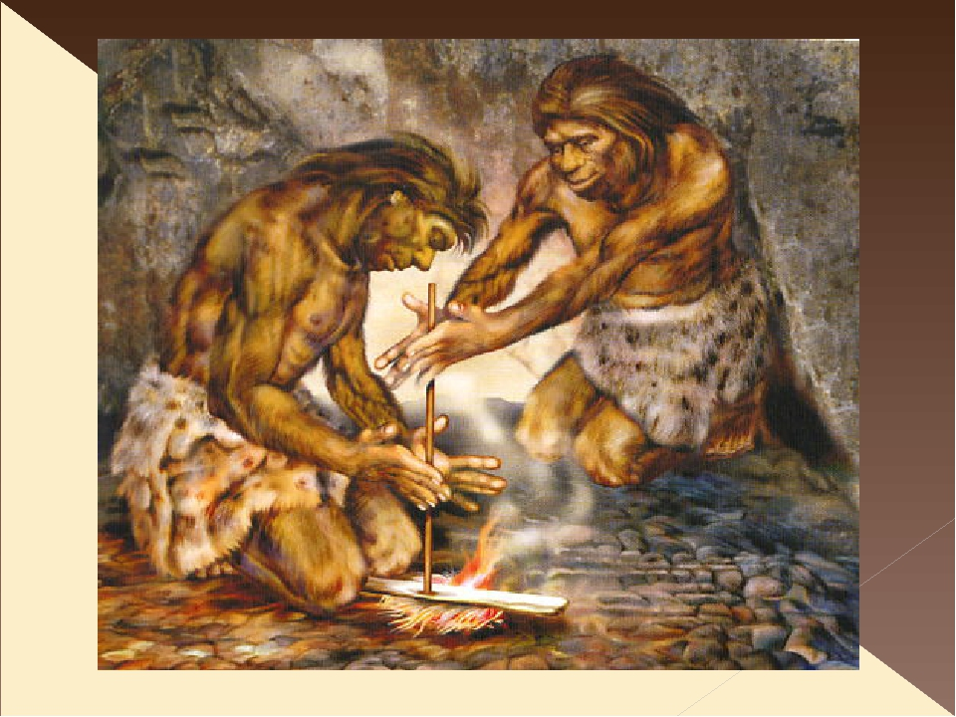
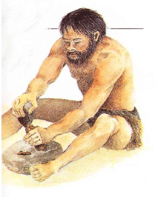
Огонь издавна был другом человека. Наши древние предки знали немало секретов и хитростей добывания огня.
Notes:
Огонь издавна был другом человека. Наши древние предки знали немало секретов и хитростей добывания огня

Slide 5
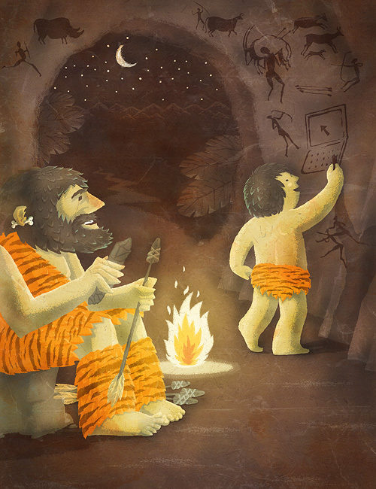
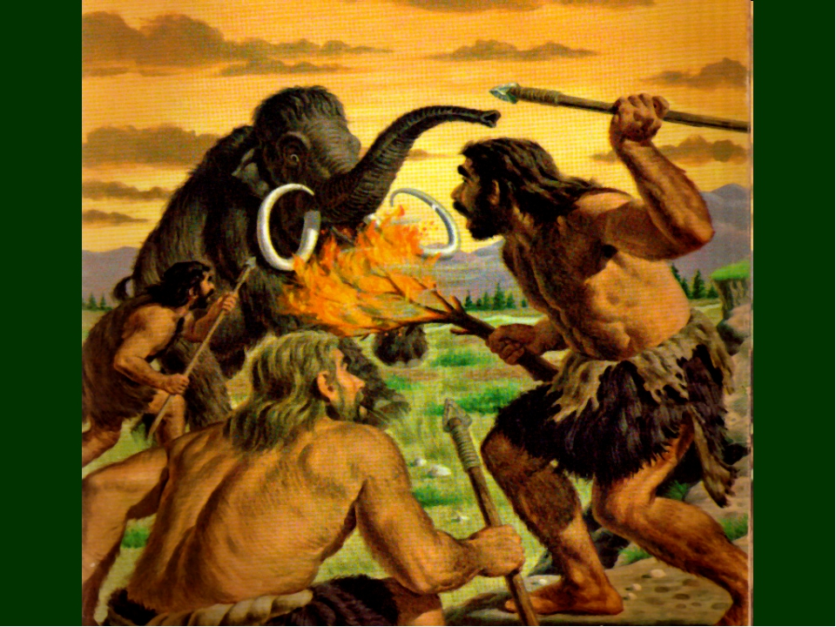
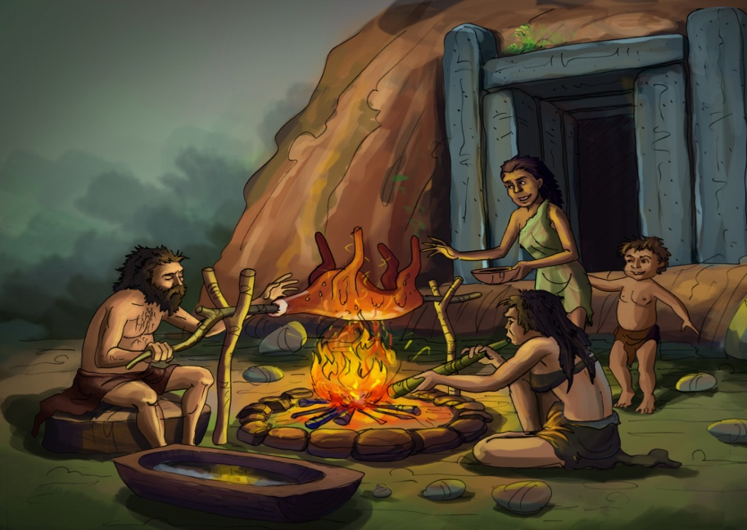
Они поняли, что огонь это свет и тепло. На огне люди готовили себе пищу, защищались от диких зверей, которые могли напасть на человека

Slide 6
Огонь - друг

Slide 7
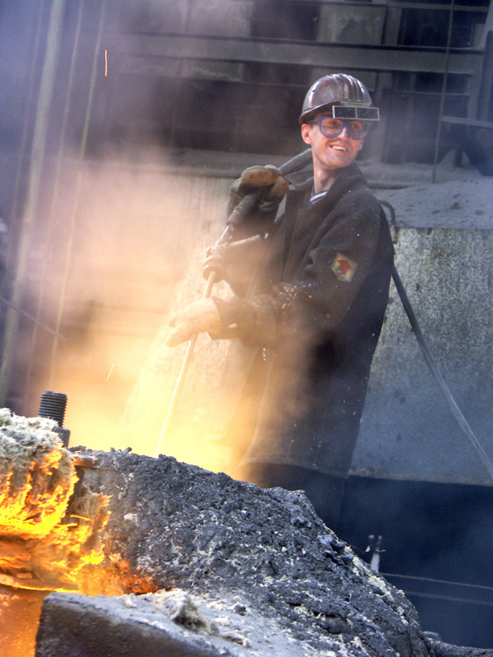
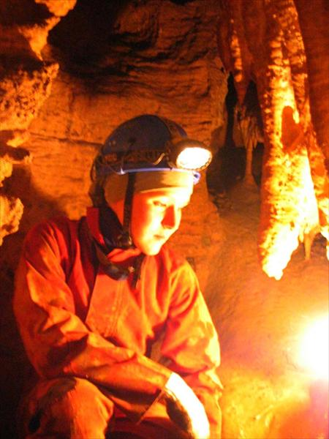
Полезные свойства огня научились использовать сталевары, электросварщики и люди разных профессий.

Slide 8
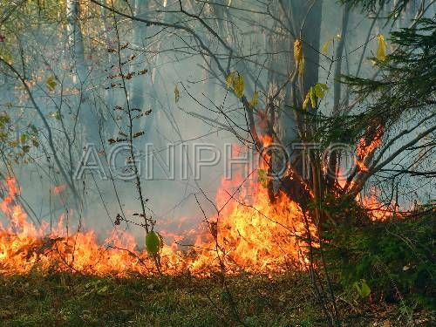
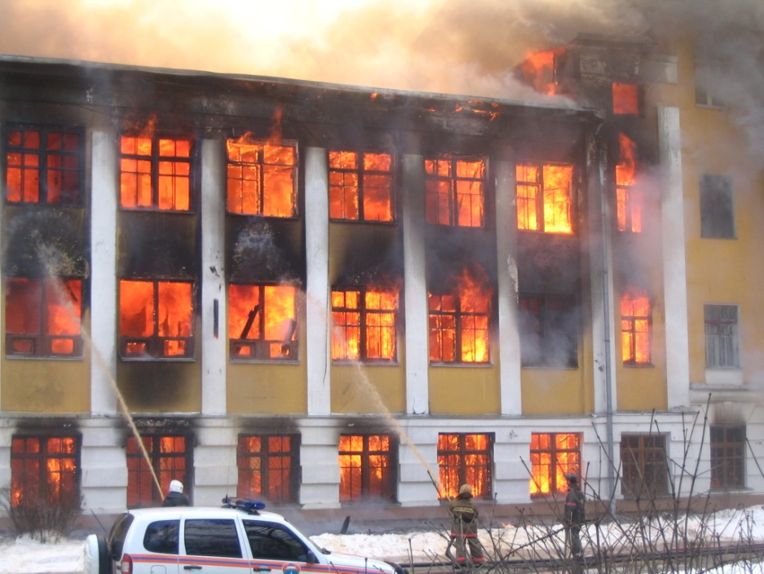
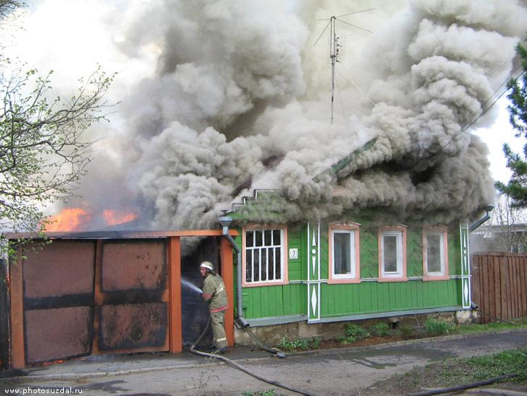
Но когда мы небрежны с огнем, Он становится нашим врагом.

Slide 9
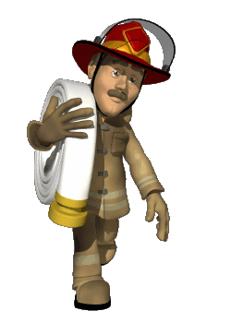
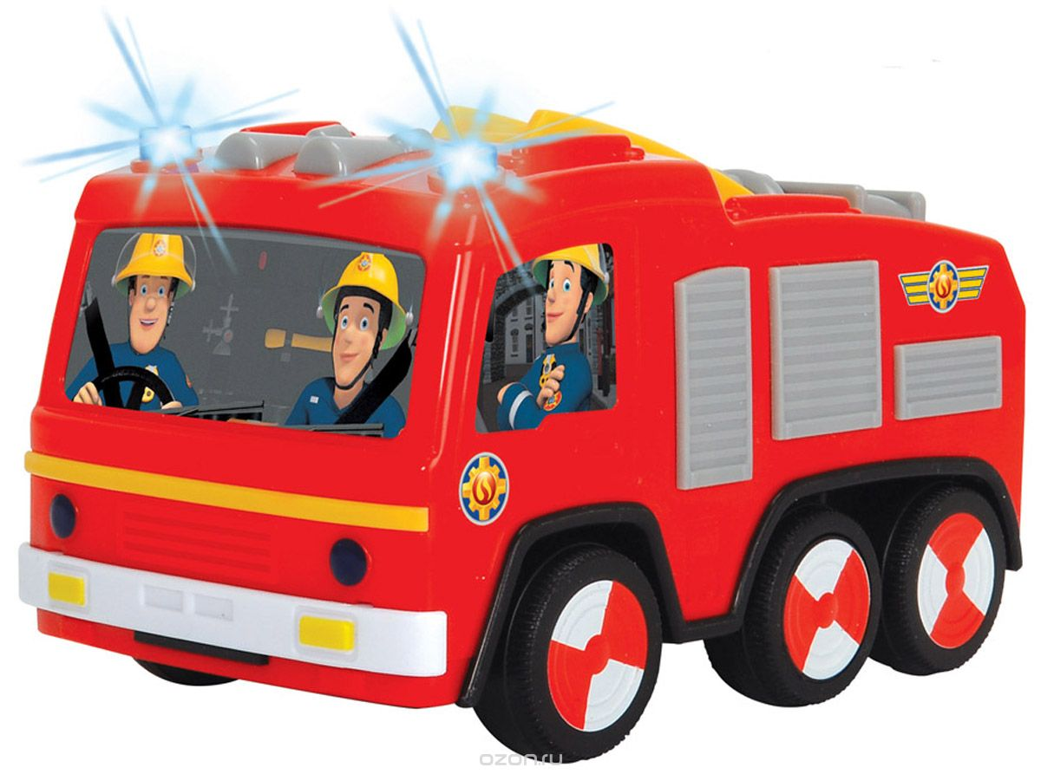
Пожарная часть г. В-Пышма
Notes:
Пожарная часть г В-Пышма

Slide 12
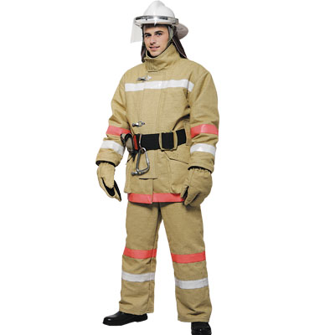
С огнём бороться мы должны,
с водою мы напарники.
Мы очень людям всем нужны,
ответь скорее, кто же мы?
ПОЖАРНЫЕ

Slide 13
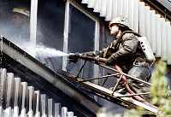
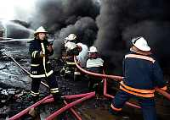
На борьбу с пожарами направляются очень смелые и отважные люди – пожарные. Бросаясь в огонь, дым для спасения людей , они часто забывают о собственной жизни.

Slide 14
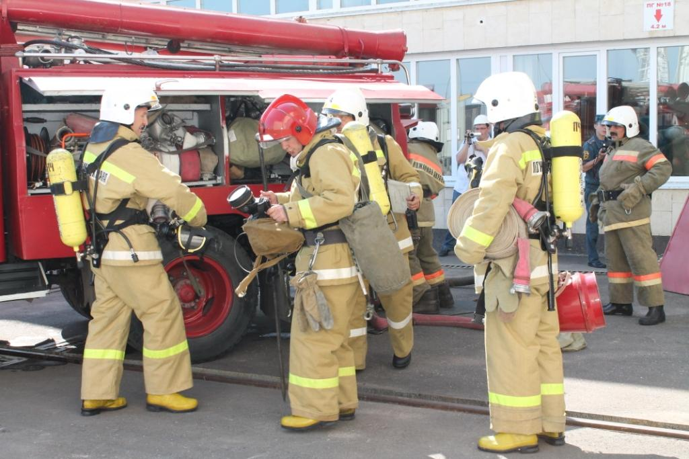
Как одеваются пожарные?
- Пожарные надевают брезентовый костюм. Он не горит, не намокает. Голову от ударов защищает каска, на руках рукавицы, на ногах сапоги. Для работы в огне и дыму пожарным необходим аппарат для дыхания

Slide 15
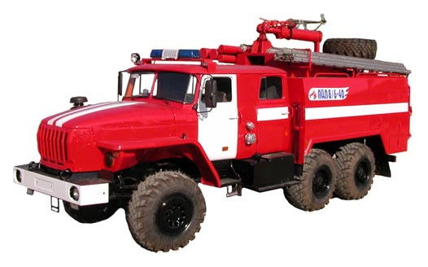
Я мчусь с сиреной на пожар, Везу я воду с пеной. Потушим вмиг огонь и жар Мы быстро, словно стрелы
ПОЖАРНАЯ
МАШИНА

Slide 16
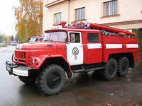
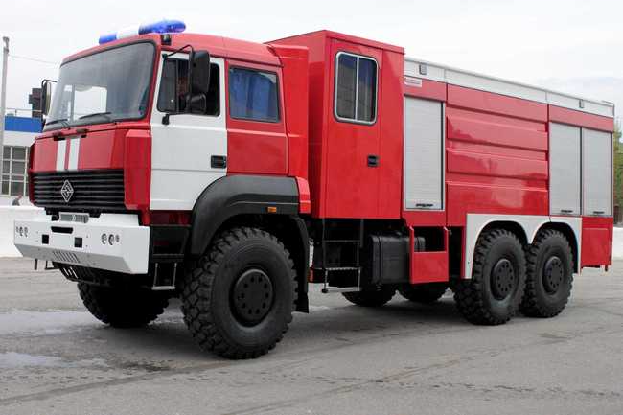
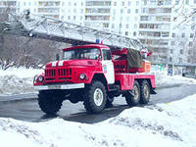
Пожарные машины

Slide 17
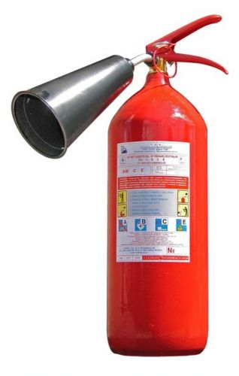
Висит - молчит, а перевернешь-
шипит, и пена летит
ОГНЕТУШИТЕЛЬ

Slide 18
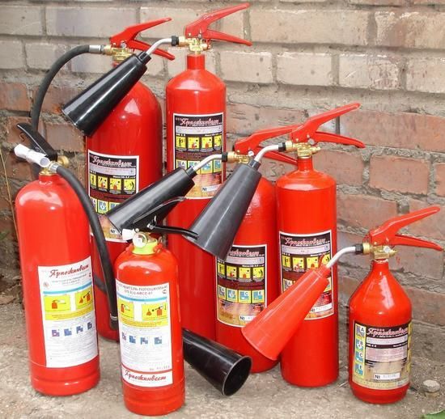
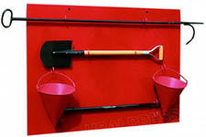
Первичные Средства пожаротушения

Slide 19
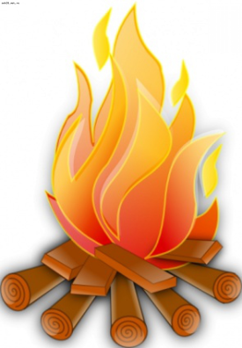
На какой из этих номер
нужно звонить при возникновении пожара?
01
02
03
назад

Slide 20
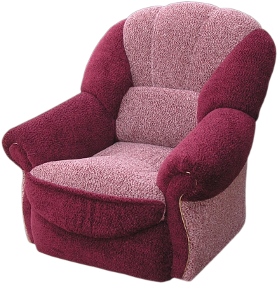
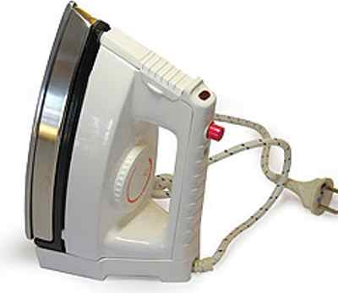
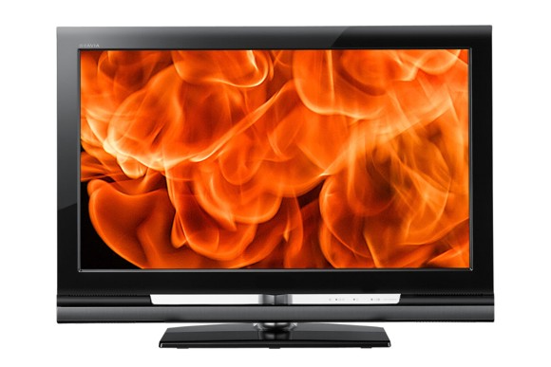
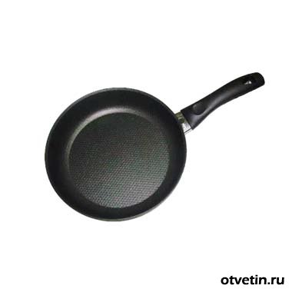
Какие из этих предметов при возгорании
нельзя заливать водой?
Кресло
Электроутюг
Жир на
сковороде
назад
Включенный в
сеть телевизор

Slide 21
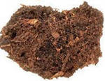
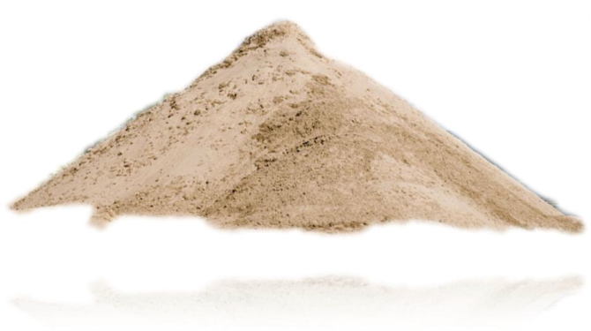
Чем не рекомендуется тушить
горящий бензин, керосин, масло и
другие горючие жидкости?
водой
песком
землей
назад

Slide 22
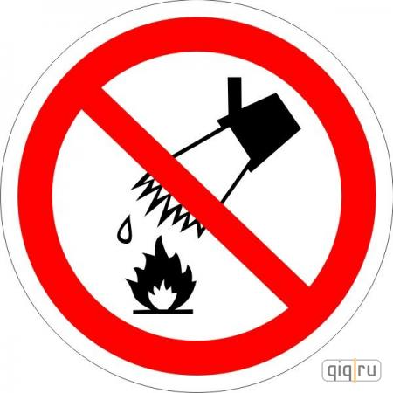
Какой из этих знаков означает
«Не тушить водой»?
2
4
3
назад
1
Notes:
Вы когда – нибудь видели грязное насекомое? Муха, побывав в гадости, так крутит голову передними лапками, что того и гляди оторвет ее. Так же умываются и другие насекомые.

Slide 23
Какие из этих знаков означают
«Звуковой оповещатель пожарной тревоги»?
2
1
3
назад
Notes:
Африканские обезьяны бабуины поступают так, когда до воды ни лапой, ни ртом не достать. Обмакнет обезьяна хвост в воду, а затем обсасывает, и так несколько раз: стакана три – четыре воды наберется.

Slide 24
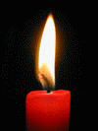
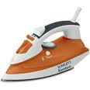
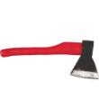
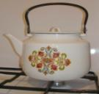
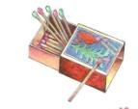
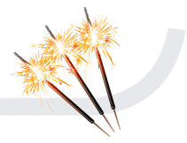
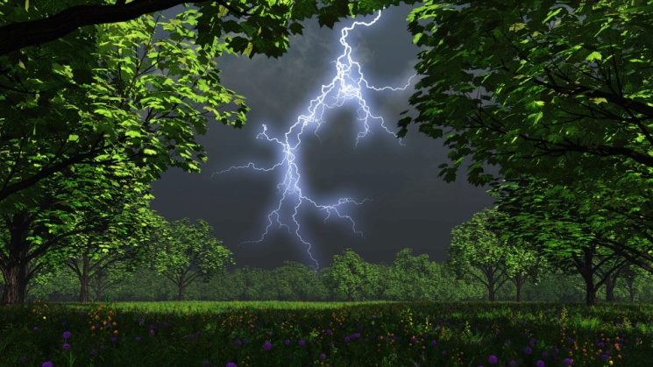
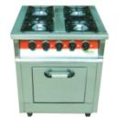
Огнеопасные
предметы

Slide 25
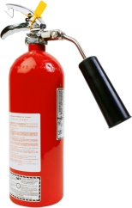
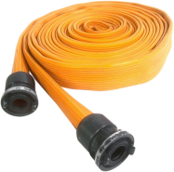
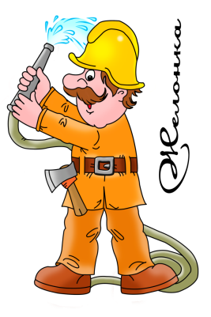
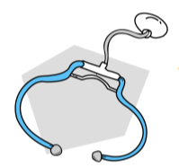
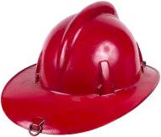
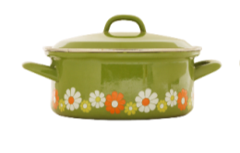
Выберите то, что нужно пожарному

Slide 26
Пусть огонь
в сердцах пылает,
а пожаров не бывает!!!

Slide 27
А теперь друзья поиграем с вами в игру «Срочно сообщи «ПОЖАР В ДОМЕ» !!!»
Notes:
А теперь друзья поиграем с вами в игру «Срочно сообщи «ПОЖАР В ДОМЕ» !!!»

